Slide 1
Ritramar, namnruta och metadata Anvisning med exempel på information och metadata i handlingsförteckning och ritningar
BEAst Hänvisningar i handlingar Guide och anvisning med exempel

Slide 2
Hänvisningar i handlingar Anvisning med exempel på hänvisningar i handlingar
Syftet med anvisningen är visa exempel hur man kan skapa enklare och snabbare sökbarhet till handlingar.
Nivån på hänvisningar bedöms inför projekteringen utifrån projektet behov för att underlätta att hitta handlingar via hänvisningar och även enklare se vilka hänvisningar som saknar handlingar genom automatiska hyperlänkar.
Nivån på hänvisningar framgår av projekteringsanvisning och kompletteras vid behov under projekteringen. Främst discipliner inom A och K berörs, detta bestäms i tidigt skede.
Hänvisningar ska ha korsreferens i slipen där det är möjligt för att även komma tillbaka respektive handling
Skapar även enklare och snabbare hantering av handlingar för pekskärmar och mobila enheter med hyperlänkar
BEAst anvisning ”PDF Guidelines med exempel” för att enklare skapa tekniskt rätt innehåll vid PDF exporten.
Rätt PDF export är en förutsättning för att enkelt kunna skapa automatiska hyperlänkar.
Anvisningen är ej programspecifik men Bluebeam Revu Extreme har använts för att vissa exempel på tillämpning av automatgenererade hyperlänkar.

Slide 3
Hänvisningar i handlingar Anvisning med exempel på hänvisningar i handlingar
1. Från situationsplan till översiktsplan
2. Från plan till sektion
3. Från sektion till plan
4a. Från orienteringsfigurer till delplaner
4b. Exempel från orienteringsfigur till delplaner
5a. Från slipstext till HF/Handlingsförteckning till AF/Allmänna föreskrifter
5b. Från slipstext till översiktsplaner
5c. Från slipstext till övriga hänvisningar
6a. Från planritning till typrumsbeskrivning
6b. Från planritning till rumsbeskrivning
7. Exempel på färgkoder för hyperlänkar
8. Handlingsförteckning
9. Uppställningsritningar
10. Littratabeller Hänvisningar till andra anvisningar och standarder

Slide 4
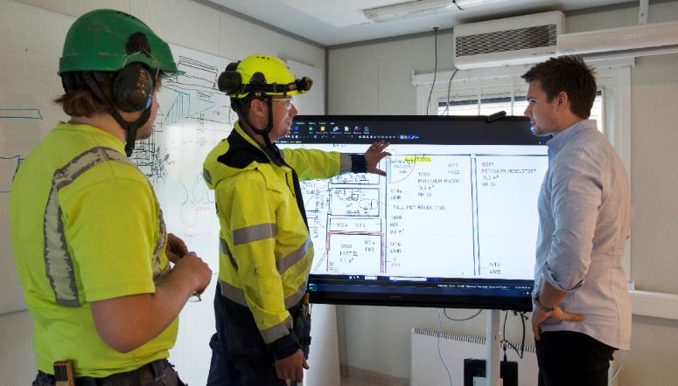
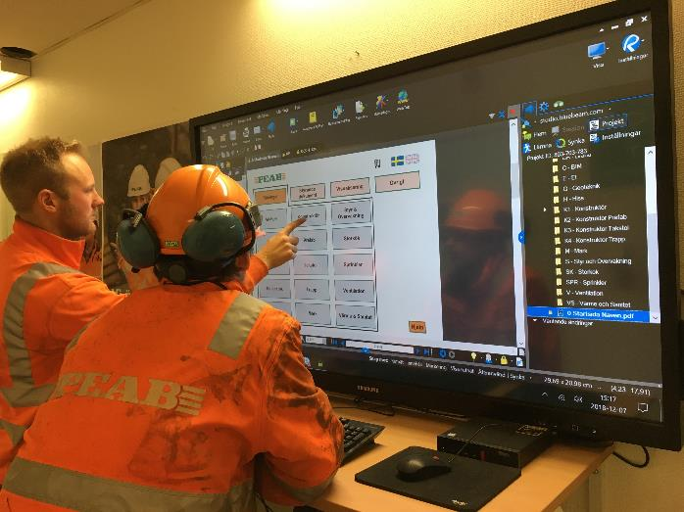
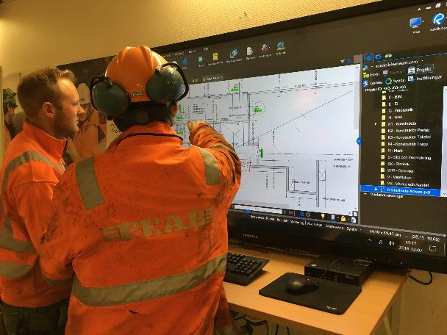
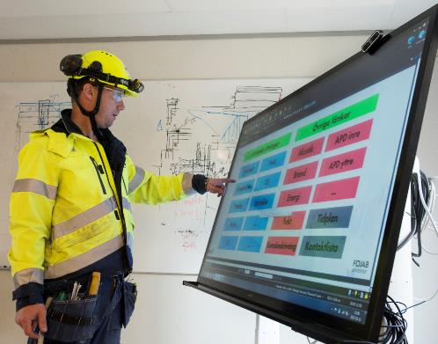
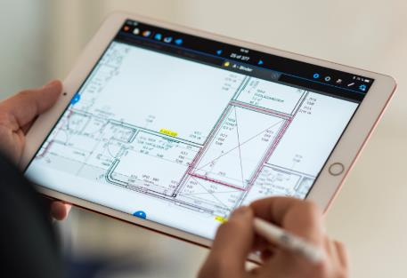
Hänvisningar i handlingar Enklare och snabbare hantering för pekskärmar och mobila enheter med stöd av hyperlänkar

Slide 5
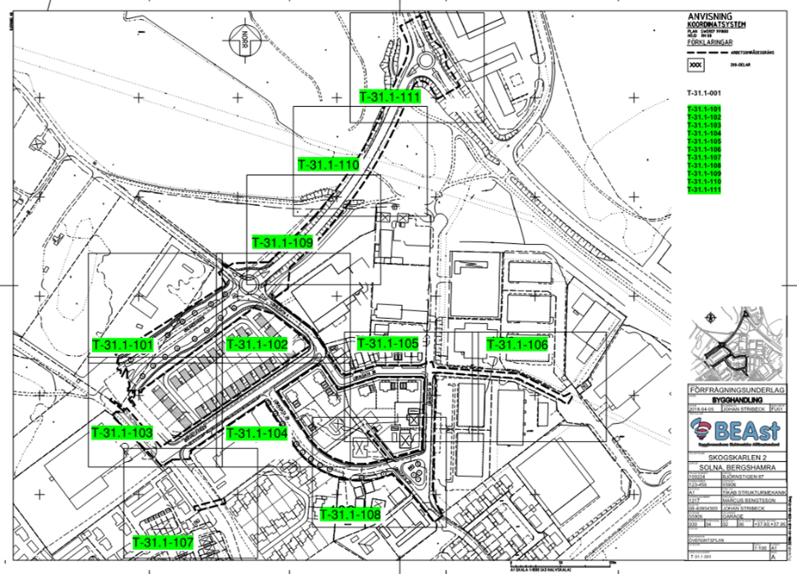
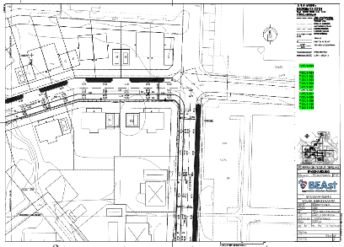
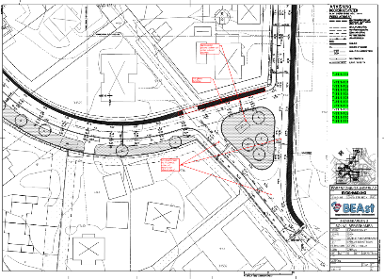
1. Från situationsplan till översiktsplan
Hänvisa från situationsplan till respektive planritning, hela ritningsnumret ska vara som referens i handlingen och slipen, finns det möjlighet ange även ritningsnummer i orienteringsfiguren för att underlätta navigering på pekskärmar och mobila enheter.

Slide 6
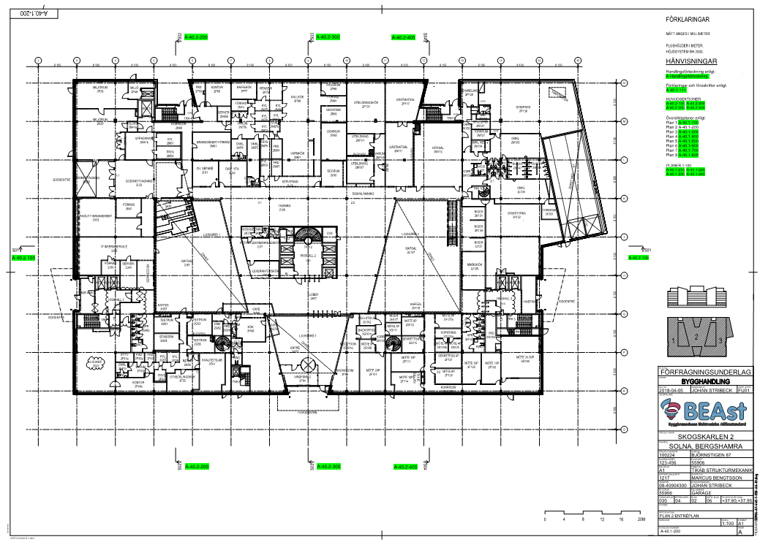
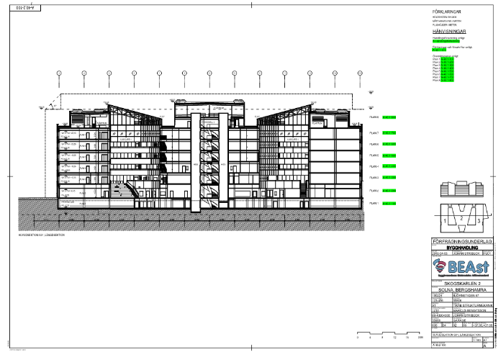
2. Från plan till sektion
Hänvisningar från plan till sektion ska finnas med på samtliga planritningar oavsett delplan eller översiktsplan. Hänvisning per plan och inte intervall för att underlätta att se att alla handlingar finns och underlättar hantering i mobila enheter genom att klicka direkt på respektive plan.

Slide 7
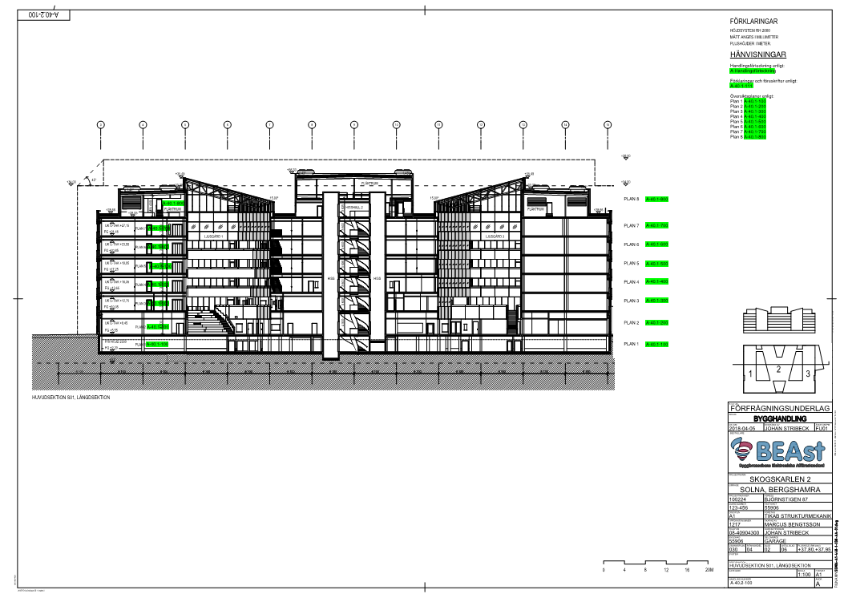
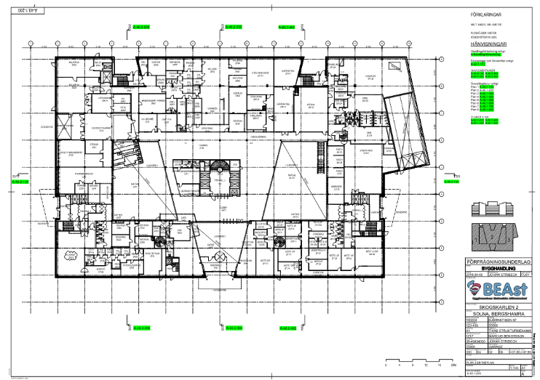
3. Från sektion till plan
Från sektionsritning med hänvisning till planritningens ritningsnummer. Hänvisningen i slipen ska undvika intervall. Förenklar att hitta handlingar och använda mobila enheter för att hantera inre APD-planer, visualisera planering genom att klicka fram respektive planritning via hyperlänkar.

Slide 8
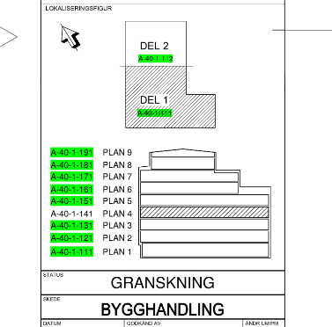
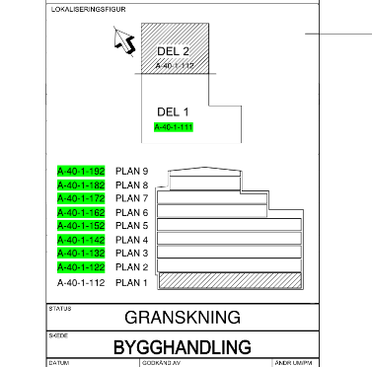
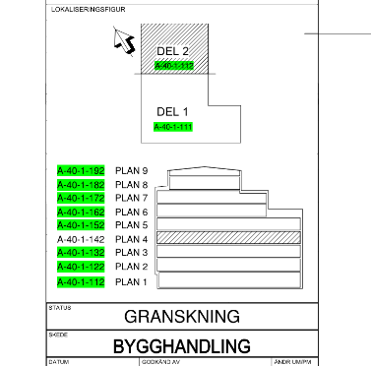
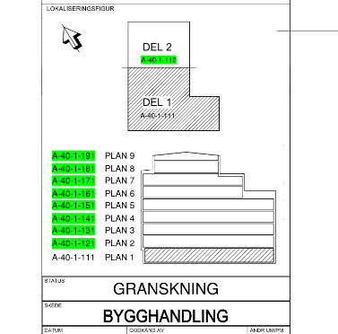
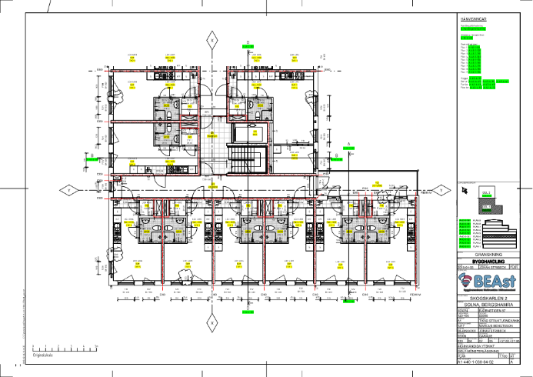
4a. Från orienteringsfigur till delplaner
Orienteringsfigurer i planritningar med hänvisningar till delplaner underlättar att hitta rätt handling samt snabbar på hanteringen med mobila enheter. Exemplet nedan visar hur planfiguren är länkad till plan 1 medan sektionsfigurerna är länkade till övriga plan beroende på vilken del av planfiguren som visas. Detaljnivån bestäms inför projekteringen.

Slide 9
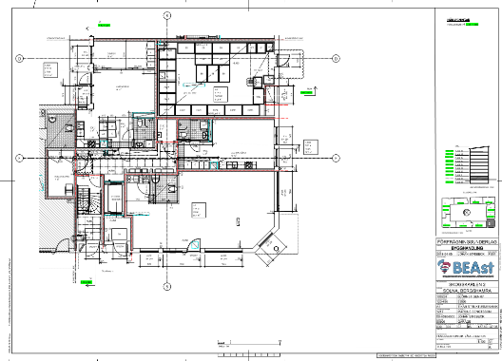
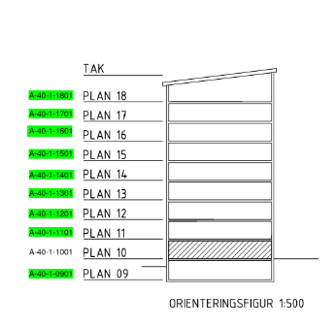
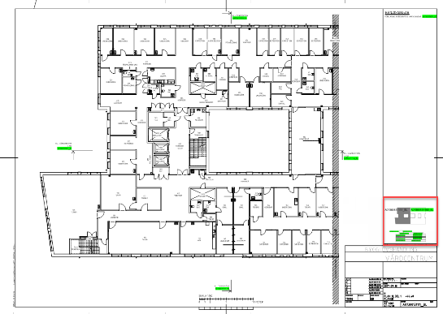
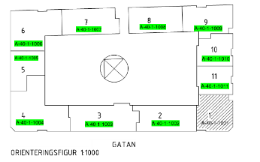
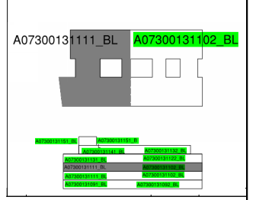
4b. Exempel från orienteringsfigur till delplaner
Två ytterligare exempel på länkar via orienteringsfiguren – orientera sig per trapphus och planritning eller per delplan. Det bör alltid finnas hela planritningar och hänvisning till respektive delplan. Detta för att underlätta överblick, planering och samordning med underentreprenörer och hanterverkare samt förvaltning. Detaljnivån bestäms inför projekteringen.

Slide 10
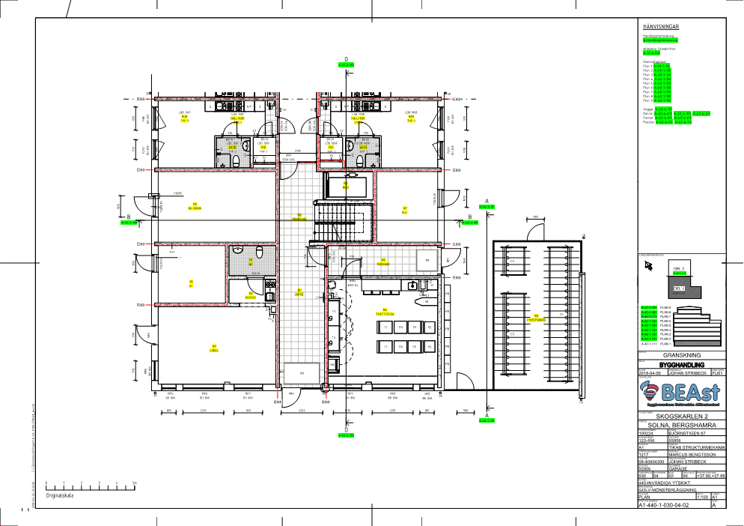
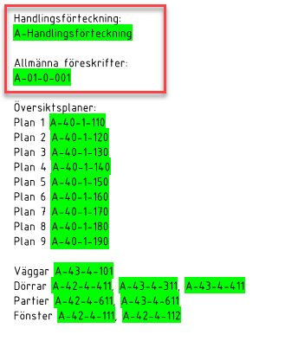
5a. Från slipstext till Handlingsförteckning och AF
En länk till handlingsförteckningen samt länkar till allmänna föreskrifter med placering högst upp under hänvisningar i slipstexten på samtliga ritningar underlättar navigeringen avsevärt. Filnamnet på HF Handlingsförteckningen och AF Allmänna föreskrifter ska överensstämma med hänvisningen i slipstexten, Disciplinbeteckning-Handlingsförteckning.

Slide 11
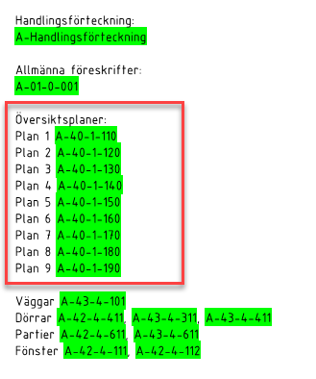
5b. Från slipstext till översiktsplaner
Hänvisningar i slipstexten till översiktsplaner underlättar samt snabbar på navigeringen mellan ritningarna. Dessa hänvisningar ska finnas med på samtliga ritningar.

Slide 12
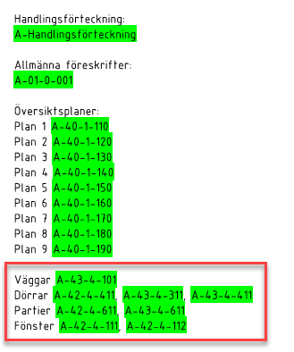
5c. Från slipstext till övriga hänvisningar
Hänvisningar i slipstexten till uppställningar, förteckningar, sektioner osv. underlättar samt snabbar på navigeringen mellan ritningarna. Dessa hänvisningar ska finnas med på relevanta planritningar.

Slide 13
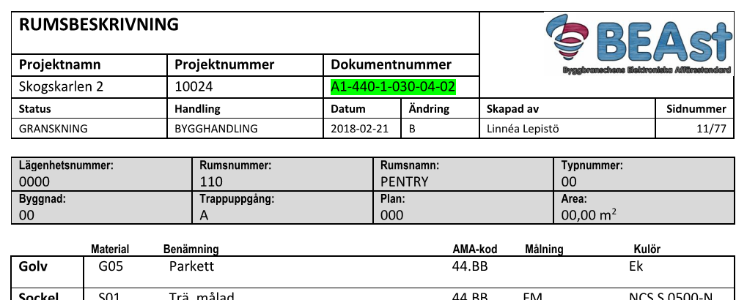
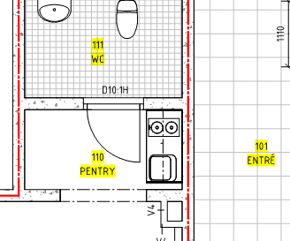
6a. Från planritning till rumsbeskrivning
Hyperlänkar till rumsbeskrivningen på samtliga planritningar underlättar navigering samt gör rumsbeskrivningen mer lättillgänglig. Hänvisningar på planritningar ska stämma överens exakt med text i rumsbeskrivningen samt att mallen ”BEAst Rumsbeskrivning” ska användas för att möjliggöra automatisk hyperlänkning. Hyperlänkning tillbaka till planritning där rummet i fråga existerar möjliggör snabb lokalisering av rummet.

Slide 14
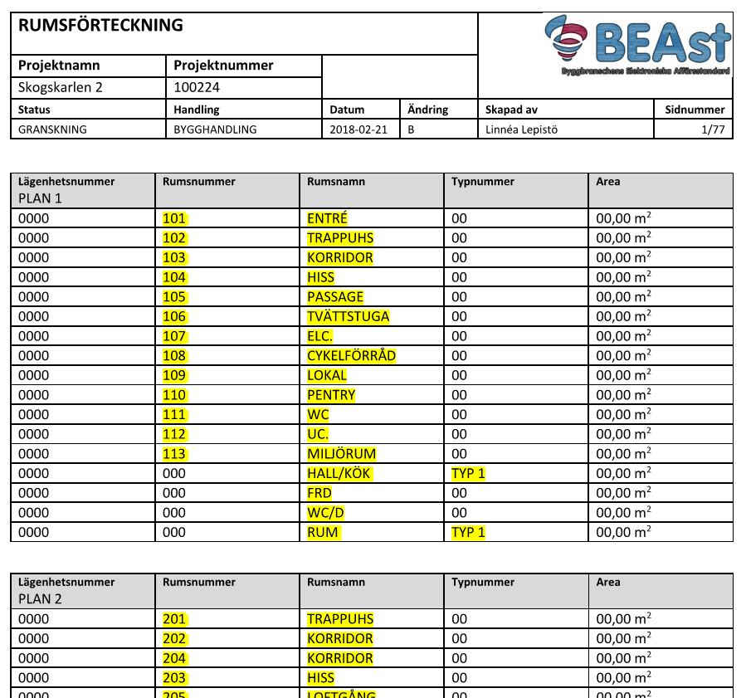
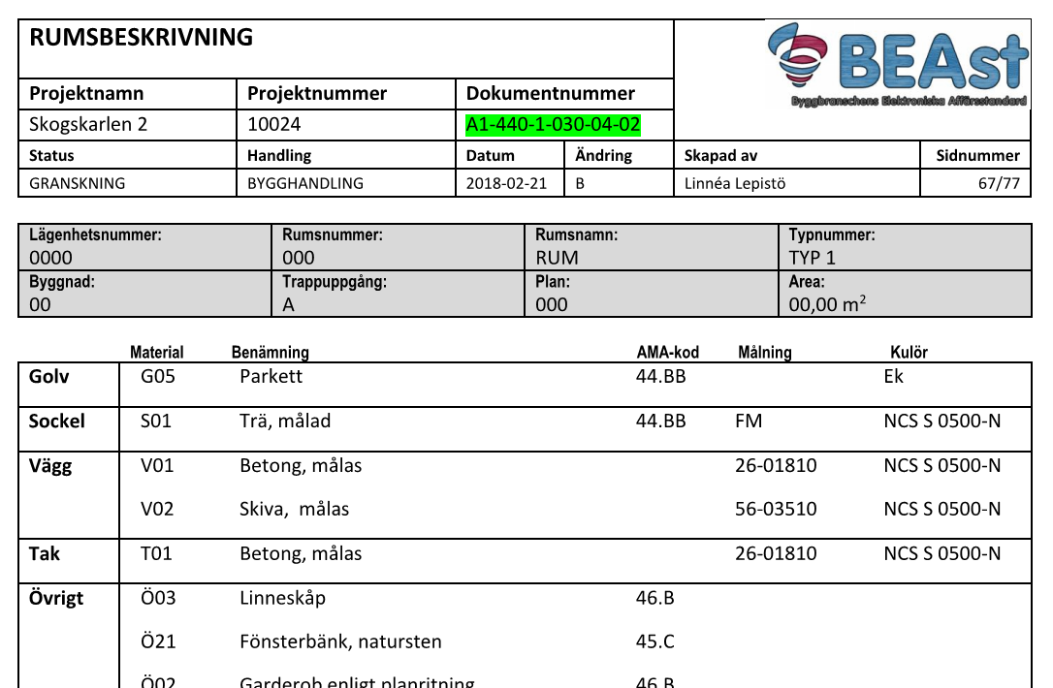
6b. Från planritning till rumsbeskrivning
En rumsförteckning ska finnas i början på rumsbeskrivningen. Läget på informationshuvudet får ej ändras samt flera beskrivningar per sida får ej förekomma, detta är avgörande faktorer för automatisk hyperlänkning. Det är även viktigt att informationen i beskrivningen struktureras i tabellformat. Beställaren kan i tidigt skede ställa som minsta krav information om rumsnamn samt typnummer. En beskrivning per rum är att föredra men om projekt väljer att endast ha en beskrivning per rumstyp så används typnummer för att skilja på olika typer.

Slide 15
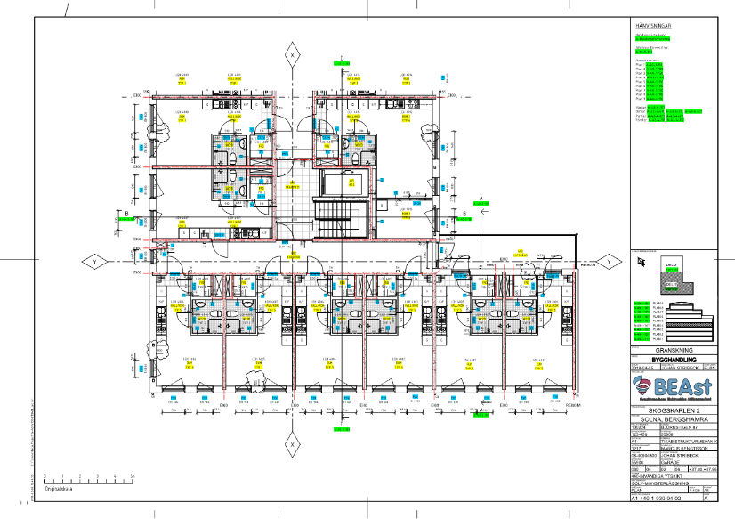
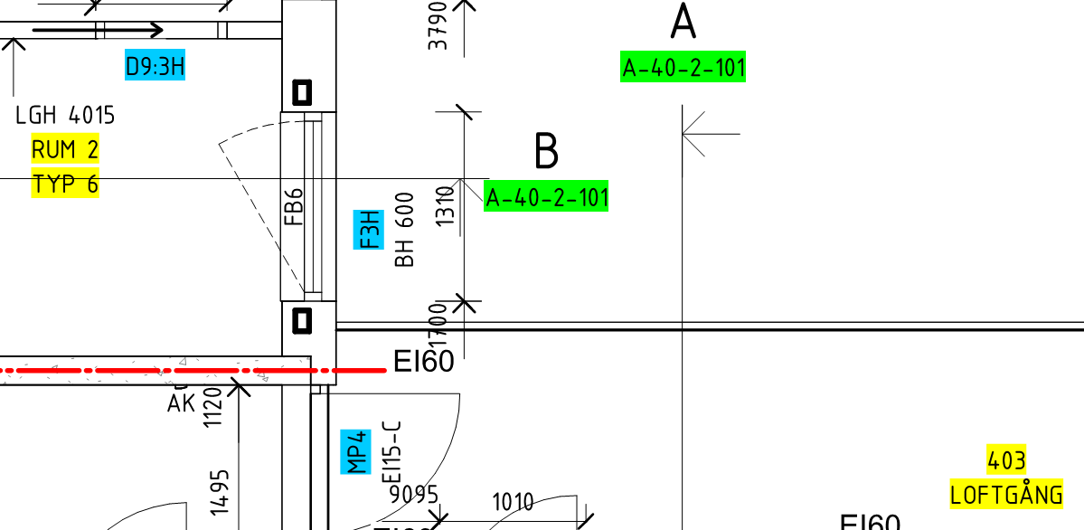
7. Exempel på färgkoder för hyperlänkar
Färgkoder på hyperlänkar mellan dokument:
Handlingsförteckning + ritningar mellan ritningar
Rumsbeskrivning + ritningar
Övriga hänvisningar + ritningar
=
=
=
RGB 0 255 0
RGB 255 255 0
RGB 0 204 255

Slide 16
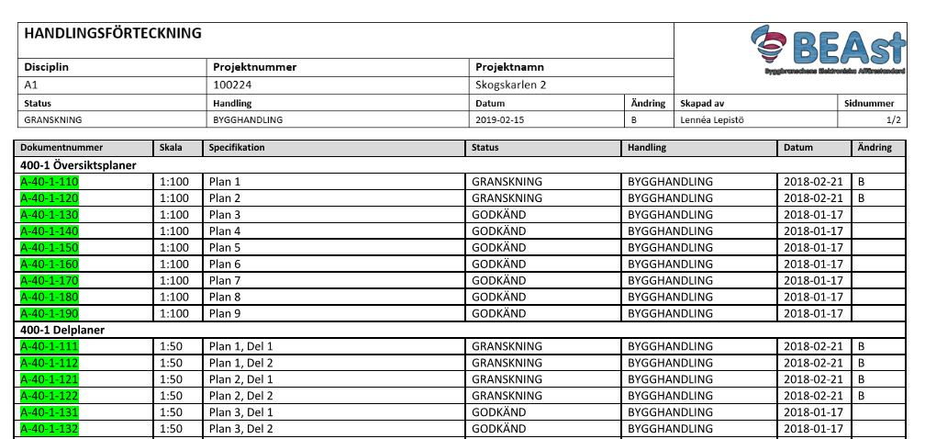
8. Handlingsförteckning
Mallen ”BEAst Handlingsförteckning” ska användas för att möjliggöra hyperlänkar till olika typer av dokument som ritningar, rumsbeskrivning, kulörbeskrivning etc. Datum uppdateras vid varje publicering av dokumentet och avser senaste publicering. Filnamnet på HF Handlingsförteckningen ska överensstämma med hänvisningen i slipstexten, Disciplinbeteckning-Handlingsförteckning.

Slide 17
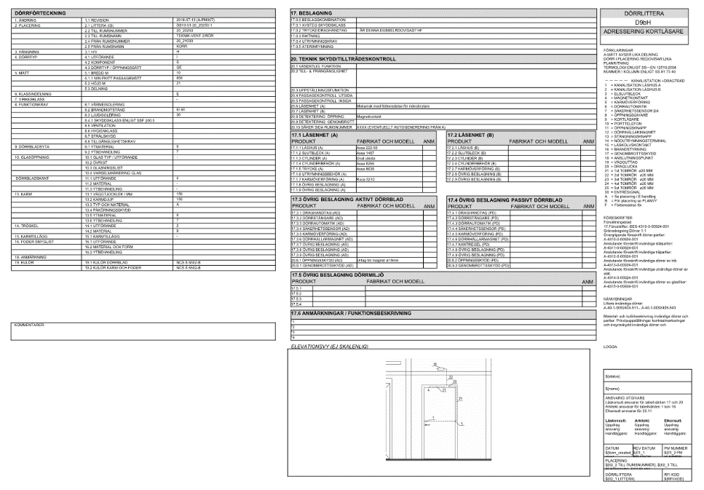
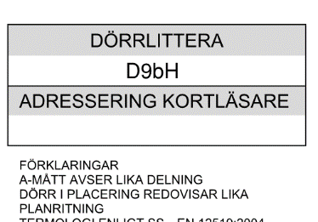
9. Uppställningsritningar
Uppställningsritningar som dörrkort, fönsteruppställningar, väggtyper etc. ska struktureras i tabellformat där littering ska ha samma läge oavsett sidnummer.

Slide 18
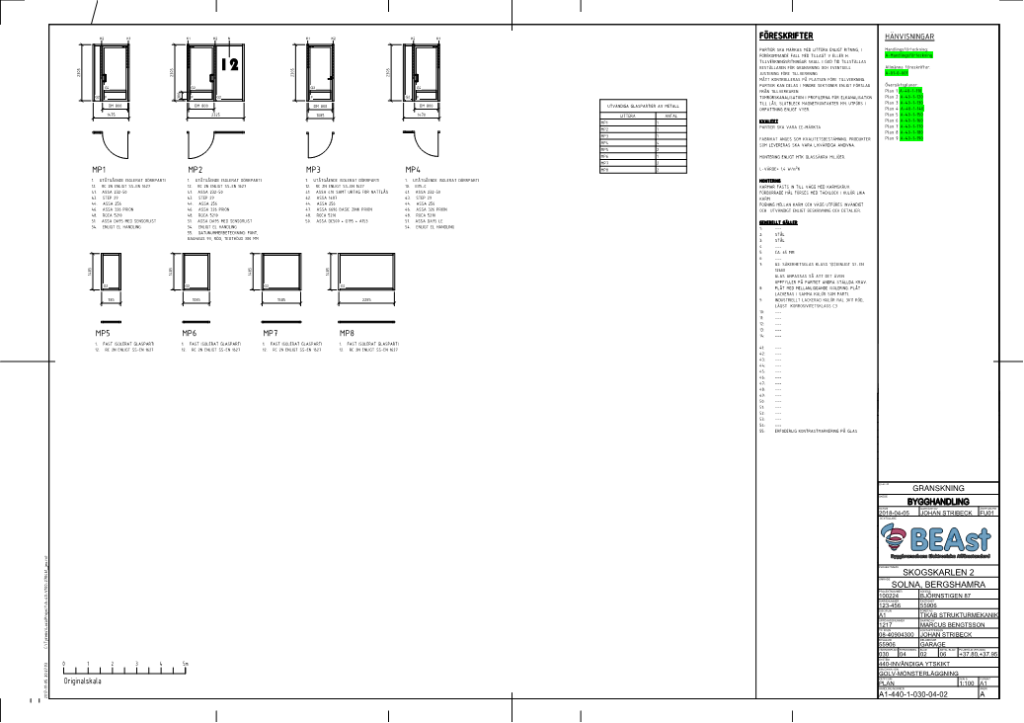
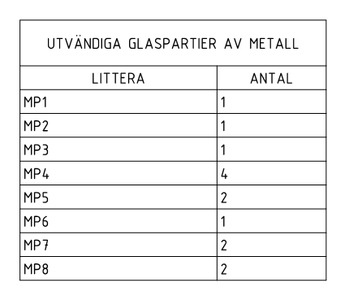
10. Litteratabeller
Litteratabeller med antal bör användas som sammanställningar på uppställningar samt förteckningar.

Slide 19
Hänvisning till andra anvisningar och standarder
Framtagen av BEAst med stöd av SBUF, deltagare och omfattning, se SBUF-rapport nr 13507.
BEAst AB äger upphovsrätten till det som beskrivs i detta dokument. För implementeringar kan dokumentet fritt laddas ned från BEAst webbplats och användas fritt. Anpassningar är tillåtna, förutsatt att interoperabilitet säkerställs. Detta dokument får inte ändras, distribueras, säljas eller ompaketeras på något sätt utan föregående samtycke från BEAst AB, frågor och samtycke skickas enklast till BEAst arbetsutskott Bygghandlingar. Kontaktuppgifter finns på BEAst.se arbetsutskott Bygghandlingar.
BEAst PDF Guidelines med exempel för tekniskt rätt innehåll vid PDF export. Guide för att säkerställa sökbarheten och underlätta att skapa automatiska hyperlänkar mellan handlingar och hänvisningar, finns tillgänglig på BEAst.se
SIS standard:
SS 32201-2011, Handlingar i bygg och förvaltningsprocessen
SS 32206-2008, Byggdokument, ändringar
SS 32266-2008, Byggdokument, angivning av status
SS 32271-2016, Byggritningar, ritningsnumrering
SS-EN-ISO 5457 A1 2010, Storlekar och utformning av ritningsblanketter
SS-EN-ISO 7200-2011, Datafält i ritningens huvudfält
ftSS 32207, Bygg- och förvaltningsdokumentation, Utformning av och innehåll i namnruta
ftSS 32209, Bygg- och förvaltningsdokumentation, Angivning av handling och granskningssteg
Svensk Byggtjänst: BH90, BSAB 96, CoClass

Slide 20
BEA Branschgemensamt projekt via BEAst

